Slide 1

Предметная интеграция как фактор развития функциональной грамотности школьников
Макарова Елена Федоровна, учитель физики МАОУ СОШ № 92, первой квалификационной категории,
Тимергазиева Гульшат Ташбулатовна, учитель физики МАОУ СОШ № 92, высшей квалификационной категории,

Slide 2
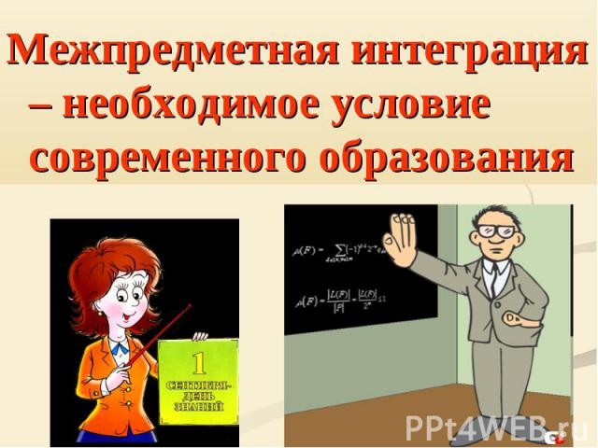
«Надо учить не содержанию науки, а деятельности по ее усвоению»
В.Г. Белинский
Интегративный подход - средство формирования единой научной картины мира
Возможность интеграции кроется в интегративной сущности естественных наук, общности их методов и подходов.
Разбирая вопросы регионального компонента и интеграции предметов, мы одновременно знакомим учащихся с различными профессиями, и, тем самым, решаем задачу политехнического образования.

Slide 3

Исходные документы для составления рабочих программ учебных курсов:
Закон «Об образовании»;
Федеральный государственный образовательный стандарт;
Примерные программы, созданные на основе федерального государственного образовательного стандарта;
Базисный учебный план общеобразовательных учреждений;
Федеральный перечень учебников, утвержденных, рекомендованных (допущенных) к использованию в образовательном процессе в образовательных учреждениях, реализующих программы общего образования;
Требования к оснащению образовательного процесса в соответствии с содержательным наполнением учебных предметов федерального компонента государственного образовательного стандарта.
Комплекс мер, направленных на систематическое обновление содержания общего образования (приказ МОН РФ от 15.12.2016 № 1598).
поручения Правительства Тюменской области о необходимости подготовки инженерно-технических кадров для развития региона

Slide 4
Алгоритм разработки рабочей программы:
Анализ примерных программ курсов физики, химии, биологии, географии, информатики.
Анализ тематического планирования с учетом интеграции.
Определение темы для интеграции предметов и включение их в рабочую программу.
Определение планируемых результатов с учетом интеграции.
Определение в рабочей программе количества часов, отводимых на экскурсии, интегрированные уроки.
Анализ конкретного производственного ресурса образовательных экскурсий (в том числе виртуальных) актуальных для школы с учетом темы.

Slide 5
Изменения в тематическом планировании с учетом интеграции предметов
№ урока | Интеграция тем по предметам |  | Количество часов/ место урока в тематическом планировании | Экскурсии (виртуальные) | Метапредметные результаты | Область интеграции
 | Тема урока (физика) | Тема (география)
9 | Энергия. Кинетическая и потенциальная энергия. | Ветер (6 класс) | 1/30 |  | Расширение области применения данного понятия | энергия рек и ветра, образование ветра.

Slide 6
Виды интегрированных уроков
Один учитель
Бинарный (два учителя)

Slide 7
Пример тематического планирования с учетом интеграции 7 класс
№ урока | Интеграция тем по предметам |  | Количество часов/ место урока в тематическом планировании | Экскурсии (виртуальные) | Метапредметные результаты | Область интеграции
 | Тема урока (физика) | Тема (предмет)
3 | Диффузия в газах, жидкостях и твердых телах. |  |  | Лечебно-оздоровительные услуги ОАО «Профилакторий «Светлый», г. Тюмень | Наглядное представление процесса диффузии в физике, медицине и биологии | Диффузия в органах дыхания (биология 8кл), питание и дыхание- типичные диффузионные процессы (биология 7кл)

Slide 8
Пример тематического планирования с учетом интеграции 8 класс
№ урока | Интеграция тем по предметам |  | Количество часов/место урока в тематическом планировании | Экскурсии (виртуальные) | Метапредметные результаты |  | Область интеграции
 | Тема урока (физика) | Тема (предмет)
14 | Энергия топлива. Удельная теплота сгорания. | Химические реакции. Горение. (химия) | 1ч/36 ур | ЗАО «Антипинский НПЗ». Получение дизельного топлива, бензина |  | Анализ и отбор информации с использованием различных источников | Экзотермические (выделение теплоты) и эндотермические (поглощение теплоты) реакции

Slide 9
Пример тематического планирования с учетом интеграции 9 класс
№ урока | Интеграция тем по предметам |  | Количество часов/место урока в тематическом планировании | Экскурсии (виртуальные) | Метапредметные результаты | Область интеграции
 | Тема урока (физика) | Тема (предмет)
42 | Конденсатор. Получение электромагнитных колебаний | Строение клетки. (биология) | 1ч/13 ур |  | Анализ и отбор информации с использованием различных источников | Определить электрическую емкость клетки, учитывая, что накопительный заряд клетки равен заряду 10 электронов.

Slide 10
Перемещение тем с учетом интеграции
класс | Тема, излучающаяся в рамках программы | Часы | Высвободившийся час
8 класс | Тема «Испарение» по физике и «Закономерности тепла и влаги» | 1 | Идет на решение задач по теме « Тепловые явления»
 | Тема «Глаз как оптическая система. Дефекты зрения» по физике и «Гигиена зрения. Предупреждение глазных болезней» | 1 | Идет в резерв учебного времени
9 класс | Тема «Конденсаторы» по физике и «Строение клетки» по биологии | 1 | Идет в резерв учебного времени
 | Тема «Атомная энергетика» по физике и «Энергетика России» по географии | 1 | Идет в резерв учебного времени

Slide 11
Инструментарий для оценивания результативности
1. Проверочная работа интегративной составляющей программы
2. Маршрутный лист экскурсии (диагностика экскурсии (виртуальной) на производственное предприятие города, области)
3. Дивергентная карта
4. Механизм диагностики экскурсии (виртуальной) на производственное предприятие города, области

Slide 12
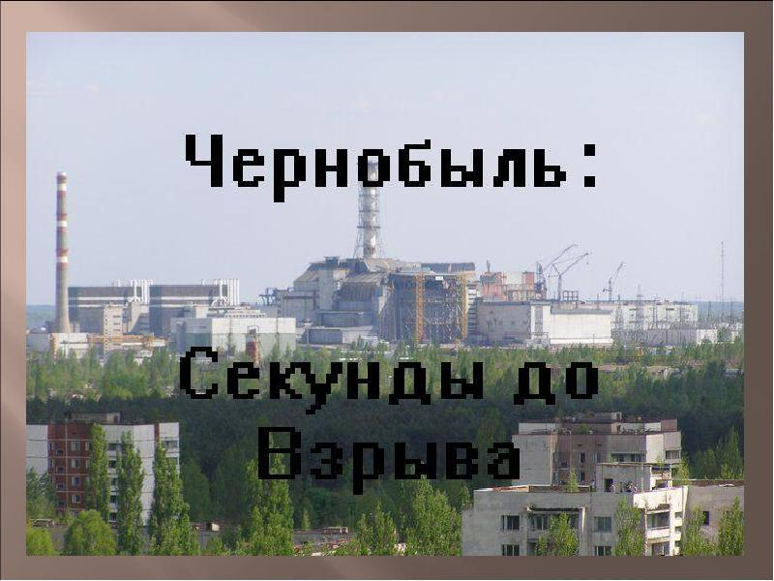
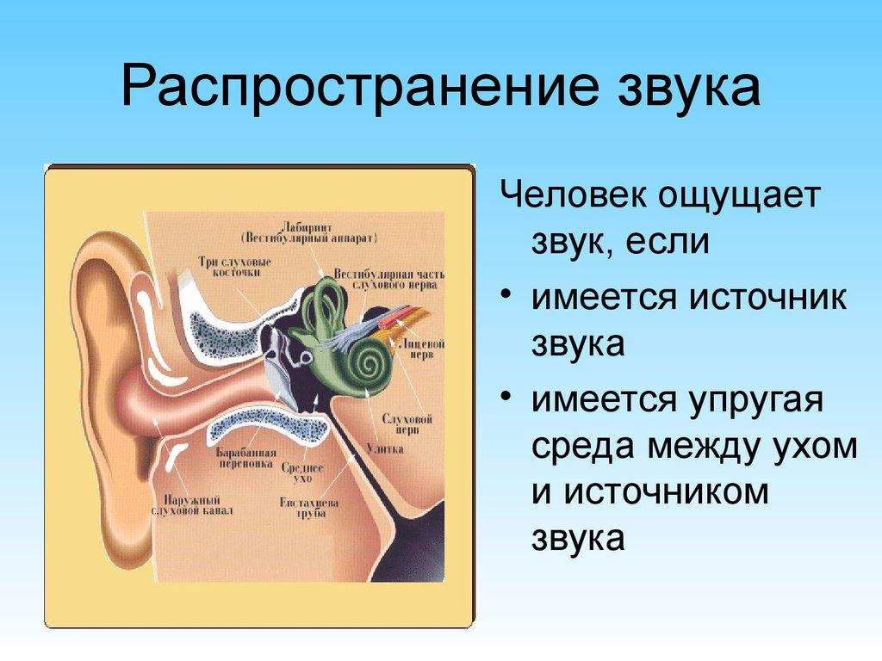
Интегрированные уроки
Источники звука. Звуковые колебания.(Физика-биология) 9 класс
Электроэнергетика России.(Физика-география) 9 класс

Slide 13

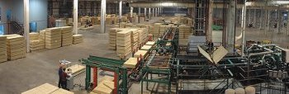

Виртуальные экскурсии
Антипинский НПЗ
Тюменский фанерный комбинат
Тюменский аккумуляторный завод

Slide 14
Что дает интеграция учителю
успешно реализовывать методологические, образовательные, развивающие, воспитательные и конструктивные функции;
согласованно работать учителям различных дисциплин: химии, физики, биологии, географии, математики, истории, обществознания, технологии и других.
Совершенствовать методы обучения
Высвобождать учебное время
Включать дополнительное содержание по определенной теме.

Slide 15

Что дает интеграция ученику
переносить способы действий с одних объектов на другие и формирует представление о целостности мира.
активизирует мыслительную деятельность
является средством мотивации учения
способствует развитию творческого мышления

Slide 16
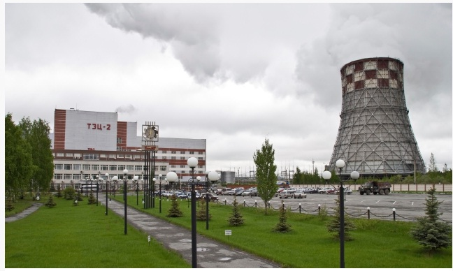
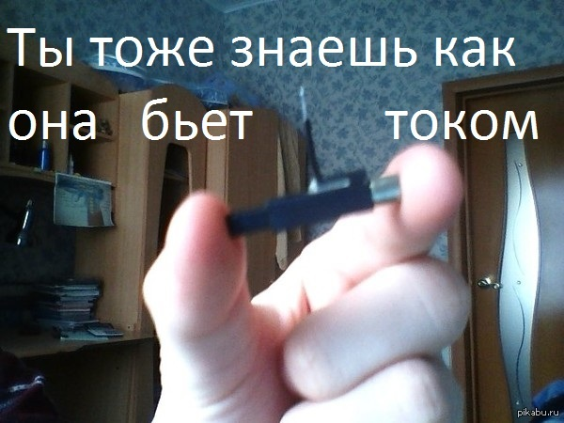
XX Областной форум молодых исследователей
«Шаг в будущее»
1.Господаров Д. «Физические основы работы ТЭЦ-2 города Тюмени.Роза ветров. »
2.Кравцова М. «Пьезоэлементы в быту»
XIX Областной форум молодых исследователей «Шаг в будущее» и заочный тур Всероссийского форума молодых исследователей «Шаг в будущее»
1.Котов Д. «Солнечная энергия в каждый дом»

Slide 17
Спасибо за внимание!

